Slide 1
BELL WORK
Write Name, Date (9/8/2016), Class period in upper right hand corner.
¿Qué tiempo hace en Madrid?
¿Qué tiempo hace en Barcelona?
¿Qué tiempo hace en Valencia?
¿Qué tiempo hace en Málaga?
¿Hace calor en San Sebastián?
¿Hace mal tiempo en Mérida o buen tiempo?

Slide 2
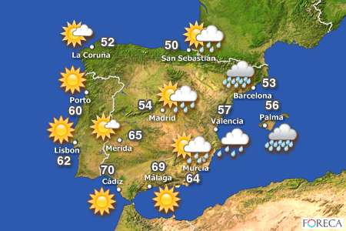

Slide 3
Extra Credit
Attend Hola Tallahassee and take a selfie at one of the booths.
Write a paragraph explaining why you chose that booth and what you learned.
Due on September 12, 2016
Worth 5% points on your next quiz.

Slide 4
Extra Credit

Slide 5
¿Cómo somos?
Objetivo: Describing people

Slide 6
INGLÉS A ESPAÑOL
UNO DOS TRES
ESPAÑOL
UNO DOS TRES
ADIOS INGLÉS

Slide 7
Vocabulario de la semana
¿Quién?
¿Quiénes?
¿Cómo es?
¿De dónde?
¿De qué nacionalidad?
Viejo
Joven
Guapa, bonita
Fea
Baja
Alto
Pelirrojo/a
Moreno/a
Rubio/a
Antipático
Simpático
Cómico, gracioso/a
seria

Slide 8
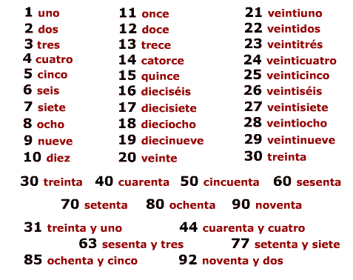

Slide 9
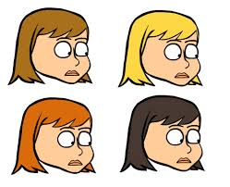
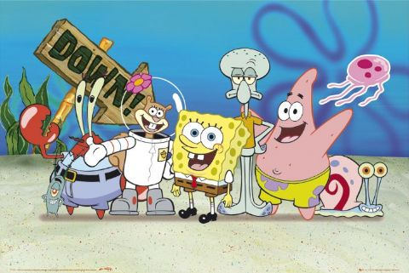
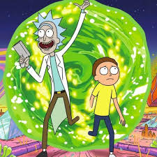
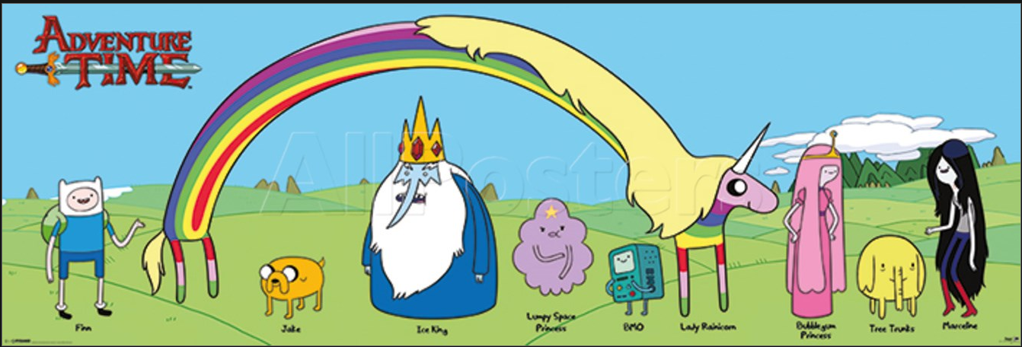
¿Cómos son?

Slide 10
REPASO ESPAÑOL A INGLÉS
HOLA HOLA HOLA
INGLÉS

